Slide 1



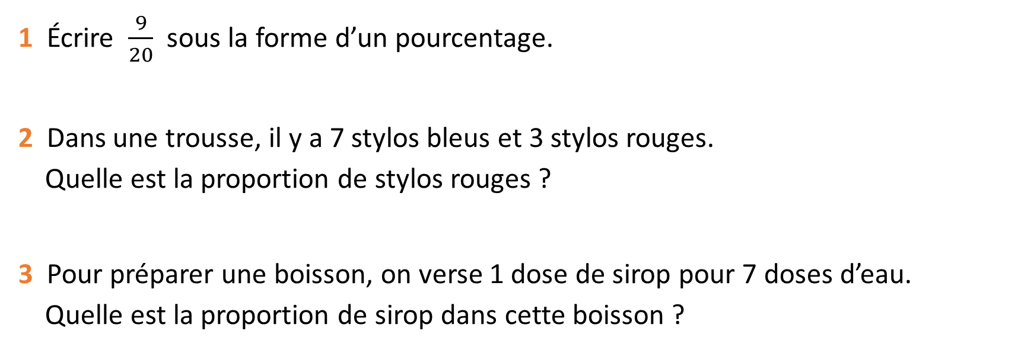
5 - Fraction quotient et opérations sur les fractions
Proportions et pourcentages
1 Écrire $\frac{9}{20}$ sous la forme d’un pourcentage.
2 Dans une trousse, il y a 7 stylos bleus et 3 stylos rouges.
Quelle est la proportion de stylos rouges ?
3 Pour préparer une boisson, on verse 1 dose de sirop pour 7 doses d’eau.
Quelle est la proportion de sirop dans cette boisson ?

